Slide 1


第8章 排序
教学内容
8.1 概述
8.2 插入排序
8.3 交换排序
8.4 选择排序
8.5 归并排序
49
21
25
25*
16
08
北京林业大学信息学院

Slide 2
教学目标
1. 掌握排序的基本概念和各种排序方法的特点，并能加以灵活应用
2. 熟练掌握直接插入排序、起泡排序、直接选择排序、快速排序的排序算法及其性能分析
3. 掌握归并排序及其性能分析
北京林业大学信息学院

Slide 3
8.1 概述
1. 什么是排序？
将一组杂乱无章的数据按一定规律顺次排列起来。
存放在数据表中
按关键字排序
2. 排序的目的是什么？
——便于查找！
北京林业大学信息学院

Slide 4
3. 什么叫内部排序？什么叫外部排序？
若待排序记录都在内存中，称为内部排序；
若待排序记录一部分在内存，一部分在外存，则称为外部排序。
注：外部排序时，要将数据分批调入内存来排序，中间结果还要及时放入外存，显然外部排序要复杂得多。
北京林业大学信息学院

Slide 5
4.排序算法的好坏如何衡量？
时间效率——排序速度（比较次数与移动次数）
空间效率——占内存辅助空间的大小
稳定性——A和B的关键字相等，排序后A、B的先后次序保持不变，则称这种排序算法是稳定的。
北京林业大学信息学院

Slide 6
记录序列以顺序表存储
# define MAXSIZE 20 //设记录不超过20个
typedef int KeyType ; //设关键字为整型量（int型）
Typedef struct { //定义每个记录（数据元素）的结构
KeyType key ; //关键字
InfoType otherinfo; //其它数据项
}RedType ;
Typedef struct { //定义顺序表的结构
RedType r [ MAXSIZE +1 ]; //存储顺序表的向量
//r[0]一般作哨兵或缓冲区
int length ; //顺序表的长度
}SqList ;
北京林业大学信息学院

Slide 7
排序算法分类
规则不同
时间复杂度不同
插入排序
交换排序
选择排序
归并排序
简单排序O(n²)
先进排序O( nlog₂^{n} )
北京林业大学信息学院

Slide 8
8.2 插入排序
基本思想：
每步将一个待排序的对象，按其关键码大小，插入到前面已经排好序的一组对象的适当位置上，直到对象全部插入为止。
即边插入边排序，保证子序列中随时都是排好序的
北京林业大学信息学院

Slide 9
插入排序算法分类
最简单的排序法！
直接插入排序
折半插入排序
希尔排序
北京林业大学信息学院

Slide 10
直接插入排序
排序过程：整个排序过程为n-1趟插入，即先将序列中第1个记录看成是一个有序子序列，然后从第2个记录开始，逐个进行插入，直至整个序列有序。
例（13，6，3，31，9，27，5，11）
【13】, 6, 3, 31, 9, 27, 5, 11
【6, 13】, 3, 31, 9, 27, 5, 11
【3, 6, 13】, 31, 9, 27, 5, 11
【3, 6, 13，31】, 9, 27, 5, 11
【3, 6, 9, 13，31】, 27, 5, 11
【3, 6, 9, 13，27, 31】, 5, 11
【3, 5, 6, 9, 13，27, 31】, 11
【3, 5, 6, 9, 11，13，27, 31】
北京林业大学信息学院

Slide 11
（21，25，49，25*，16，08）
*表示后一个25
将序列存入顺序表L中，将L.r[0]作为哨兵
49
49
49
49
49
49
49
16
25*
25*
暂
存
25
25
25*
25*
初态：
25
25
25*
21
25
21
25*
21
21
16
21
16
16
16
08
08
08
08
0 1 2 3 4 5 6
完成!
i=2
i=3
i=4
i=5
i=6
北京林业大学信息学院

Slide 12
直接插入排序
    void InsertSort(SqList ＆L)
    {int i,j;
    for(i=2;i<=L.length;++i)
    if( L.r[i].key<L.r[i-1].key)//将L.r[i]插入有序子表
    { L.r[0]=L.r[i]; // 复制为哨兵
    L.r[i]=L.r[i-1];
    for(j=i-2; L.r[0].key<L.r[j].key;--j)
    L.r[j+1]=L.r[j]; // 记录后移
    L.r[j+1]=L.r[0]; //插入到正确位置
    }
    }
北京林业大学信息学院

Slide 13
算法分析
设对象个数为n，则执行n-1趟
比较次数和移动次数与初始排列有关
最好情况下：
每趟只需比较 1 次，不移动
总比较次数为 n-1
49
16
21
25
25*
08
    for(i=2;i<=L.length;++i)
    if( L.r[i].key<L.r[i-1].key)
北京林业大学信息学院

Slide 14
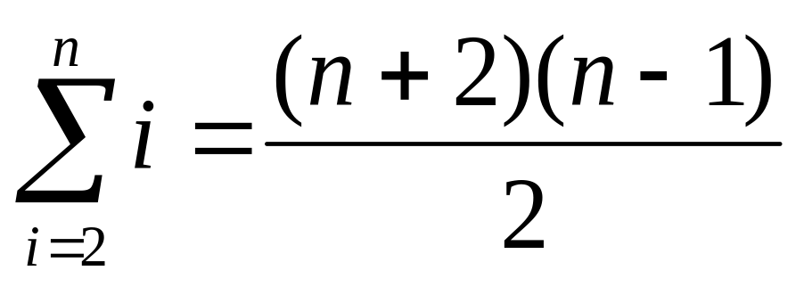

算法分析
49
25*
25
21
16
08
最坏情况下：第 i 趟比较i次，移动i+1次
比较次数
移动次数
    if( L.r[i].key<L.r[i-1].key) {
    L.r[0]=L.r[i]; // 复制为哨兵
    ……
    L.r[j+1]=L.r[0]; //插入到正确位置 }
北京林业大学信息学院

Slide 15
算法分析
若出现各种可能排列的概率相同，则可取最好情况和最坏情况的平均情况
平均情况比较次数和移动次数为n²/4
时间复杂度为 o(n²)
空间复杂度为 o(1)
是一种稳定的排序方法
49
21
25
25*
16
49
16
21
25
25*
08
08
0 1 2 3 4 5
北京林业大学信息学院

Slide 16
8.3 交换排序
基本思想：
两两比较，如果发生逆序则交换，直到所有记录都排好序为止。
起泡排序O(n²)
快速排序O( nlog₂^{n} )
北京林业大学信息学院

Slide 17
起泡排序
基本思想：每趟不断将记录两两比较，并按“前小后大” 规则交换
21，25，49， 25*，16， 08
21，25，25*，16， 08 ， 49
21，25， 16， 08 ，25*，49
21，16， 08 ，25， 25*，49
16，08 ，21， 25， 25*，49
08，16， 21， 25， 25*，49
北京林业大学信息学院

Slide 18
起泡排序
优点：每趟结束时，不仅能挤出一个最大值到最后面位置，还能同时部分理顺其他元素；
一旦下趟没有交换，还可提前结束排序
北京林业大学信息学院

Slide 19
排序后序列为：13 27 30 38 49 65 76 97
例
38
13
13 27 30 38
13 27 30
13 27
49 38 65 97 76 13 27 30
38 49 65 76 13 27 30 97
38 49 65 13 27 30 76
38 49 13 27 30 65
38 13 27 30 49
13
38
49
27
13
38
49
30
27
76
13
65
30
38
27
49
13
27
30
49
97
76
65
30
65
27
76
97
30
76
97
初始关键字
第一趟
第二趟
第三趟
第四趟
第五趟
第六趟
第七趟
97
n=8
北京林业大学信息学院

Slide 20
void bubble_sort(SqList &L)
{ int m,i,j,flag=1; RedType x;
m=n-1;
while((m>0)&&(flag==1))
{ flag=0;
for(j=1;j<=m;j++)
if(L.r[j].key>L.r[j+1].key)
{ flag=1;
x=L.r[j];L.r[j]=L.r[j+1];L.r[j+1]=x; //交换
}//endif
m--;
}//endwhile
}
北京林业大学信息学院

Slide 21
算法分析
49
16
21
25
25*
08
设对象个数为n
比较次数和移动次数与初始排列有关
最好情况下：
只需 1趟排序，比较次数为 n-1，不移动
while((m>0)&&(flag==1))
{ flag=0;
for(j=1;j<=m;j++)
if(L.r[j].key>L.r[j+1].key)
{ flag=1; x=L.r[j];L.r[j]=L.r[j+1];L.r[j+1]=x; }
……
北京林业大学信息学院

Slide 22
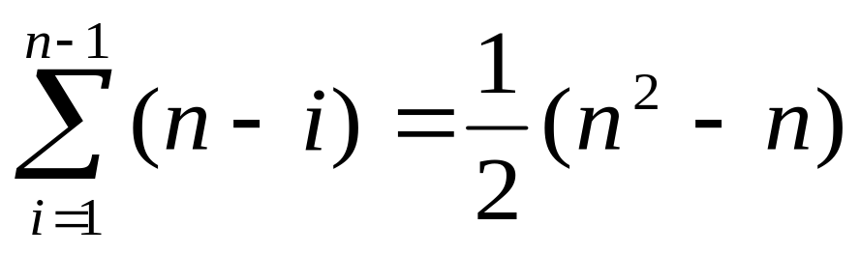
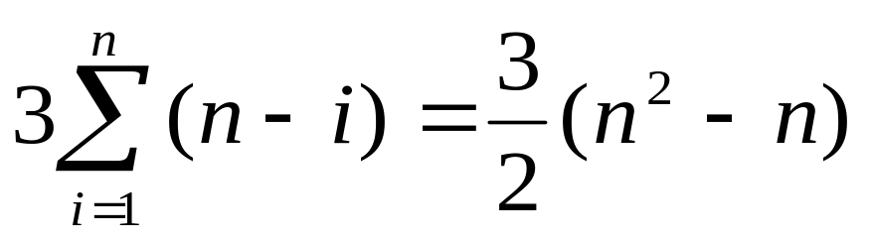
49
算法分析
25*
25
21
16
08
最坏情况下：
需 n-1趟排序，第i趟比较n-i次，移动3(n-i)次
时间复杂度为 o(n²)
空间复杂度为 o(1)
是一种稳定的排序方法
北京林业大学信息学院

Slide 23
快速排序
基本思想：
  任取一个元素 (如第一个) 为中心
  所有比它小的元素一律前放，比它大的元素一律后放，形成左右两个子表；
  对各子表重新选择中心元素并依此规则调整，直到每个子表的元素只剩一个
北京林业大学信息学院

Slide 24
快速排序
pivotkey
49
21
25
25*
16
08
0 1 2 3 4 5
pivotkey
49
21
25*
25
16
08
pivotkey
49
21
25*
25
16
08
pivotkey
49
21
25*
25
16
08
北京林业大学信息学院

Slide 25
49
21
25
25*
16
08
北京林业大学信息学院

Slide 26
快速排序
0 1 2 3 4 5 6 7 8
49
38
65
97
76
13
27
49
49
38
65
97
76
13
27
49
low
high
界点
北京林业大学信息学院

Slide 27
快速排序
0 1 2 3 4 5 6 7 8
49
38
65
97
76
13
27
49
49
38
65
97
76
13
27
49
low
high
界点
北京林业大学信息学院

Slide 28
快速排序
0 1 2 3 4 5 6 7 8
49
38
65
97
76
13
27
49
49
27
38
65
97
76
13
49
low
high
界点
北京林业大学信息学院

Slide 29
快速排序
0 1 2 3 4 5 6 7 8
49
38
65
97
76
13
27
49
49
27
38
65
97
76
13
49
low
high
界点
北京林业大学信息学院

Slide 30
快速排序
0 1 2 3 4 5 6 7 8
49
38
65
97
76
13
27
49
49
27
38
65
97
76
13
49
low
high
界点
北京林业大学信息学院

Slide 31
快速排序
0 1 2 3 4 5 6 7 8
49
38
65
97
76
13
27
49
49
27
38
97
76
13
65
49
low
high
界点
北京林业大学信息学院

Slide 32
快速排序
0 1 2 3 4 5 6 7 8
49
38
65
97
76
13
27
49
49
27
38
97
76
13
65
49
low
high
界点
北京林业大学信息学院

Slide 33
快速排序
0 1 2 3 4 5 6 7 8
49
38
65
97
76
13
27
49
49
27
38
13
97
76
65
49
low
high
界点
北京林业大学信息学院

Slide 34
快速排序
0 1 2 3 4 5 6 7 8
49
38
65
97
76
13
27
49
49
27
38
13
97
76
65
49
low
high
界点
北京林业大学信息学院

Slide 35
快速排序
0 1 2 3 4 5 6 7 8
49
38
65
97
76
13
27
49
49
27
38
13
76
97
65
49
low
high
界点
北京林业大学信息学院

Slide 36
快速排序
0 1 2 3 4 5 6 7 8
49
38
65
97
76
13
27
49
49
27
38
13
76
97
65
49
low
high
界点
北京林业大学信息学院

Slide 37
快速排序
0 1 2 3 4 5 6 7 8
49
38
65
97
76
13
27
49
49
27
38
13
76
97
65
49
low
high
界点
北京林业大学信息学院

Slide 38
快速排序
0 1 2 3 4 5 6 7 8
49
38
65
97
76
13
27
49
27
38
13
49
76
97
65
49
low
high
界点
北京林业大学信息学院

Slide 39
快速排序
0 1 2 3 4 5 6 7 8
27
38
13
49
76
97
65
49
27
38
13
49
76
97
65
49
low
high
界点
北京林业大学信息学院

Slide 40
快速排序
0 1 2 3 4 5 6 7 8
27
38
13
49
76
97
65
49
27
13
38
49
76
97
65
49
low
high
界点
北京林业大学信息学院

Slide 41
快速排序
0 1 2 3 4 5 6 7 8
27
38
13
49
76
97
65
49
27
13
38
49
76
97
65
49
low
high
界点
北京林业大学信息学院

Slide 42
快速排序
0 1 2 3 4 5 6 7 8
27
38
13
49
76
97
65
49
27
13
38
49
76
97
65
49
low
high
界点
北京林业大学信息学院

Slide 43
快速排序
0 1 2 3 4 5 6 7 8
27
38
13
49
76
97
65
49
13
27
38
49
76
97
65
49
low
high
界点
北京林业大学信息学院

Slide 44
快速排序
0 1 2 3 4 5 6 7 8
13
27
38
49
76
97
65
49
76
13
27
38
49
97
65
49
low
high
界点
北京林业大学信息学院

Slide 45
快速排序
0 1 2 3 4 5 6 7 8
13
27
38
49
76
97
65
49
76
13
27
38
49
49
97
65
low
high
界点
北京林业大学信息学院

Slide 46
快速排序
0 1 2 3 4 5 6 7 8
13
27
38
49
76
97
65
49
76
13
27
38
49
49
97
65
low
high
界点
北京林业大学信息学院

Slide 47
快速排序
0 1 2 3 4 5 6 7 8
13
27
38
49
76
97
65
49
76
13
27
38
49
49
65
97
low
high
界点
北京林业大学信息学院

Slide 48
快速排序
0 1 2 3 4 5 6 7 8
13
27
38
49
76
97
65
49
76
13
27
38
49
49
65
97
low
high
界点
北京林业大学信息学院

Slide 49
快速排序
0 1 2 3 4 5 6 7 8
13
27
38
49
76
97
65
49
76
13
27
38
49
49
65
97
low
high
界点
北京林业大学信息学院

Slide 50
0 1 2 3 4 5 6 7 8
13
27
38
49
76
97
65
49
76
13
27
38
49
49
65
97
low
high
界点
北京林业大学信息学院

Slide 51
0 1 2 3 4 5 6 7 8
13
27
38
49
76
97
65
49
13
27
38
49
49
65
76
97
low
high
界点
北京林业大学信息学院

Slide 52
快速排序
0 1 2 3 4 5 6 7 8
13
27
38
49
49
65
76
97
49
13
27
38
49
65
76
97
low
high
界点
北京林业大学信息学院

Slide 53
快速排序
0 1 2 3 4 5 6 7 8
13
27
38
49
49
65
76
97
49
13
27
38
49
65
76
97
low
high
界点
北京林业大学信息学院

Slide 54
快速排序
0 1 2 3 4 5 6 7 8
13
27
38
49
49
65
76
97
13
27
38
49
49
65
76
97
low
high
界点
北京林业大学信息学院

Slide 55
快速排序
①每一趟的子表的形成是采用从两头向中间交替式逼近法；
②由于每趟中对各子表的操作都相似，可采用递归算法。
北京林业大学信息学院

Slide 56
void main ( )
{ QSort ( L, 1, L.length ); }
void QSort ( SqList &L，int low, int high )
{ if ( low < high )
{ pivotloc = Partition(L, low, high ) ;
Qsort (L, low, pivotloc-1) ;
Qsort (L, pivotloc+1, high )
}
}
北京林业大学信息学院

Slide 57
int Partition ( SqList &L，int low, int high )
{ L.r[0] = L.r[low]; pivotkey = L.r[low].key;
while ( low < high )
{ while ( low < high && L.r[high].key >= pivotkey ) --high;
L.r[low] = L.r[high];
while ( low < high && L.r[low].key <= pivotkey ) ++low;
L.r[high] = L.r[low];
}
L.r[low]=L.r[0];
return low;
}
北京林业大学信息学院

Slide 58
算法分析
可以证明，平均计算时间是O(nlog₂n)。
实验结果表明：就平均计算时间而言，快速排序是我们所讨论的所有内排序方法中最好的一个。
快速排序是递归的，需要有一个栈存放每层递归调用时参数（新的low和high）。
北京林业大学信息学院

Slide 59
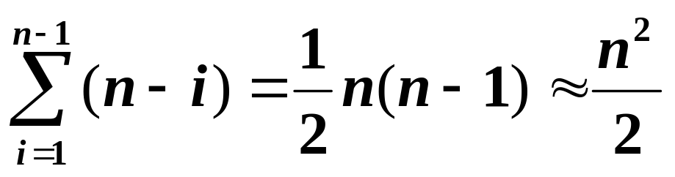
算法分析
最好：划分后，左侧右侧子序列的长度相同
最坏：从小到大排好序，递归树成为单支树，每次划分只得到一个比上一次少一个对象的子序列，必须经过 n-1 趟才能把所有对象定位，而且第 i 趟需要经过 n-i 次关键码比较才能找到第 i 个对象的安放位置
北京林业大学信息学院

Slide 60
算法分析
时间效率：O(nlog₂n) —每趟确定的元素呈指数增加
空间效率：O（log₂n）—递归要用到栈空间
稳 定 性： 不稳定 —可选任一元素为支点。
北京林业大学信息学院

Slide 61
8.4 选择排序
基本思想：
每一趟在后面 n-i +1个中选出关键码最小的对象, 作为有序序列的第 i 个记录
北京林业大学信息学院

Slide 62
简单选择排序
49
最小者 08
交换21,08
i =1
21
25
25*
16
08
49
最小者 16
交换25,16
i = 2
25
25*
21
16
08
49
最小者 21
交换49,21
i = 3
25*
25
21
16
08
北京林业大学信息学院

Slide 63
简单选择排序
49
最小者 25*
无交换
i =4
21
25*
25
16
08
0 1 2 3 4 5
49
最小者 25
无交换
i =5
21
25*
25
16
08
49
结果
21
25*
25
16
08
各趟排序后的结果
北京林业大学信息学院

Slide 64
简单选择排序
void SelectSort(SqList &K)
{
for (i=1; i<L.length; ++i)
{ //在L.r[i..L.length] 中选择key最小的记录
k=i;
for( j=i+1;j<=L.length ; j++)
if ( L.r[j].key <L.r[k].key) k=j;
if(k!=i)L.r[i]←→L.r[k];
}
}
北京林业大学信息学院

Slide 65
算法分析
移动次数
时间复杂度：O(n²)
空间复杂度：O(1)
不稳定
最好情况：0
最坏情况：3(n-1)
    比较次数：
北京林业大学信息学院

Slide 66
8.5 归并排序
归并：将两个或两个以上的有序表组合成一个新有序表
2-路归并排序
排序过程
初始序列看成n个有序子序列，每个子序列长度为1
两两合并，得到⎣n/2⎦个长度为2或1的有序子序列
再两两合并，重复直至得到一个长度为n的有序序列为止
北京林业大学信息学院

Slide 67
例
初始关键字： [49] [38] [65] [97] [76] [13] [27]
一趟归并后： [38 49] [65 97] [13 76] [27]
二趟归并后： [38 49 65 97] [13 27 76]
三趟归并后： [13 27 38 49 65 76 97]
北京林业大学信息学院

Slide 68
算法分析
时间效率：O(nlog₂n)
空间效率：O（n）
稳 定 性：稳定
北京林业大学信息学院

Slide 69
小结
1. 掌握排序的基本概念和各种排序方法的特点，并能加以灵活应用
2. 熟练掌握直接插入排序、快速排序的算法实现及其性能分析
3. 掌握起泡排序、直接选择排序、归并排序的方法及其性能分析
4.各种内部排序算法的比较
北京林业大学信息学院

